Slide 1
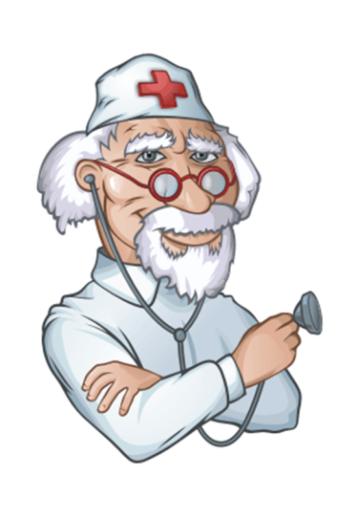
Приложение 1
Оксиды углерода
и их физиологическое действие на организм
Учитель химии Петросян А.Г.
Учитель биологии Арутюнян А.С.

Slide 2
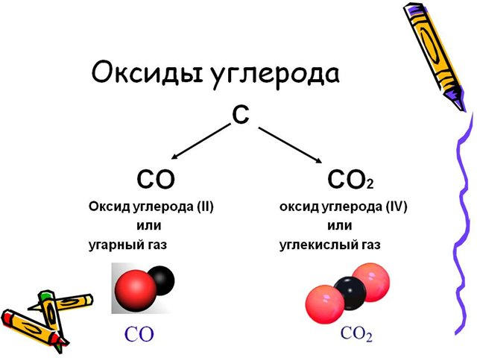
Приложение 1

Slide 3
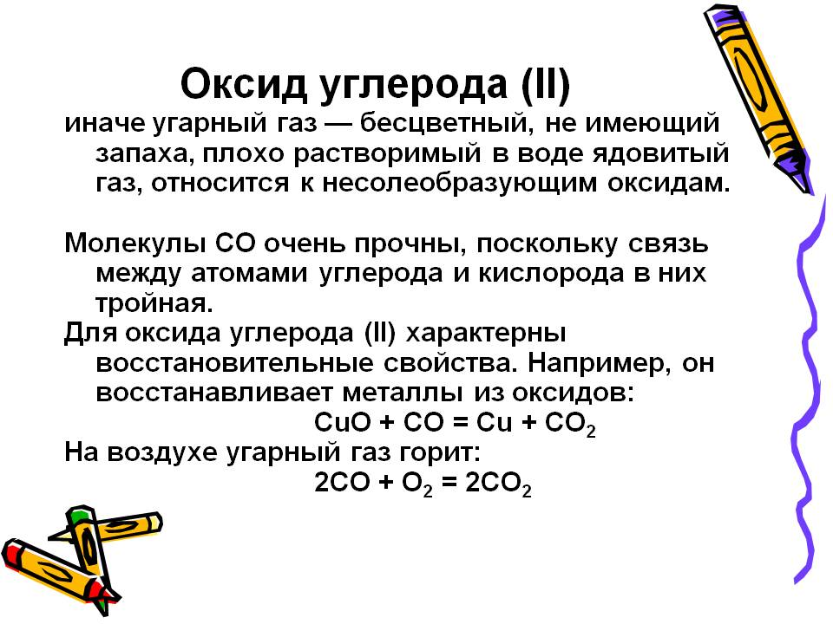
Приложение 1

Slide 4
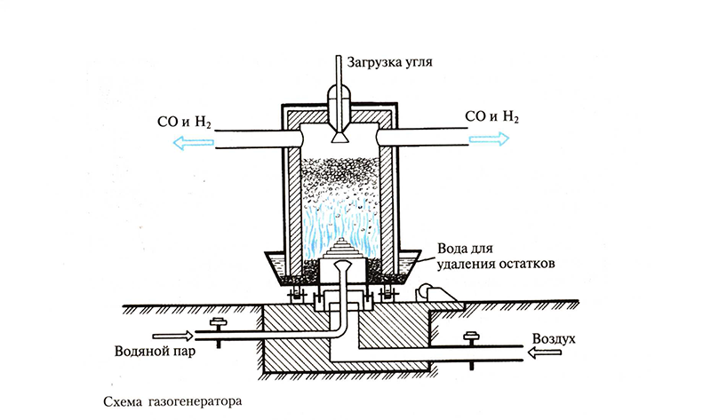
Приложение 1

Slide 5
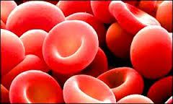
Приложение 1

Slide 6
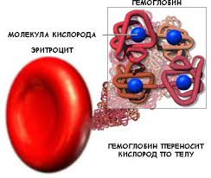
Приложение 1

Slide 7
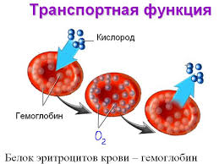
Приложение 1

Slide 8
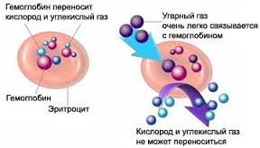
Приложение 1

Slide 9
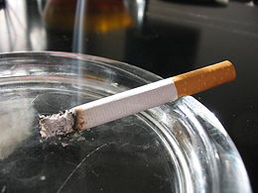

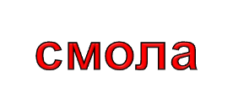
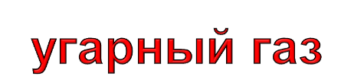

Приложение 1

Slide 10
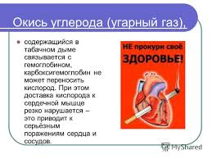
Приложение 1

Slide 11
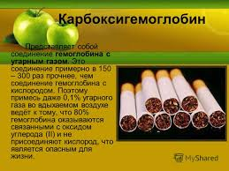
Приложение 1

Slide 12
Вредное действие курения на органы дыхания
Приложение 1
1) курение нарушает работу дыхательной системы
2) способствует развитию тяжёлых заболеваний (туберкулёз, рак гортани и лёгких)

Slide 13
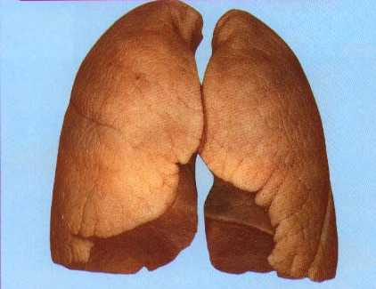
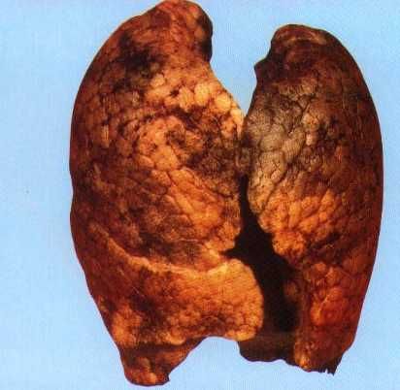
Сравни!
Приложение 1
Лёгкие курящего человека
Лёгкие некурящего человека

Slide 14
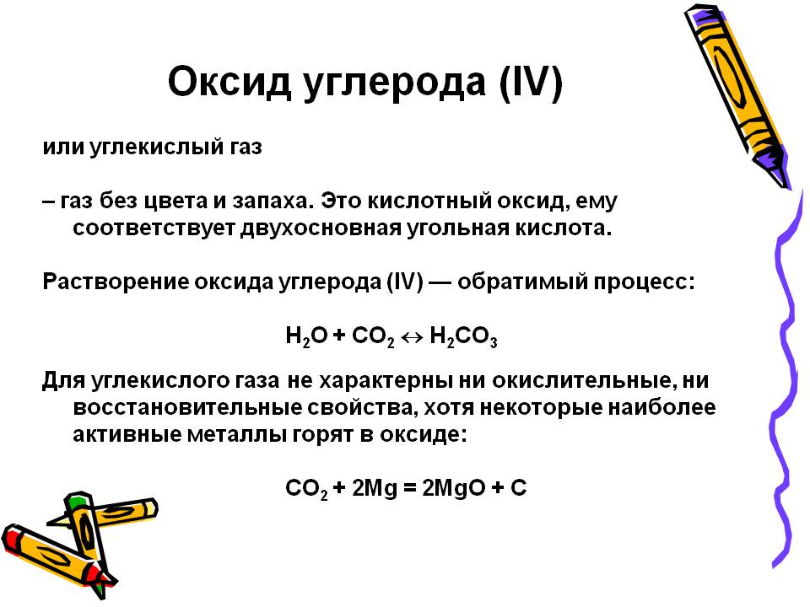
Приложение 1

Slide 15
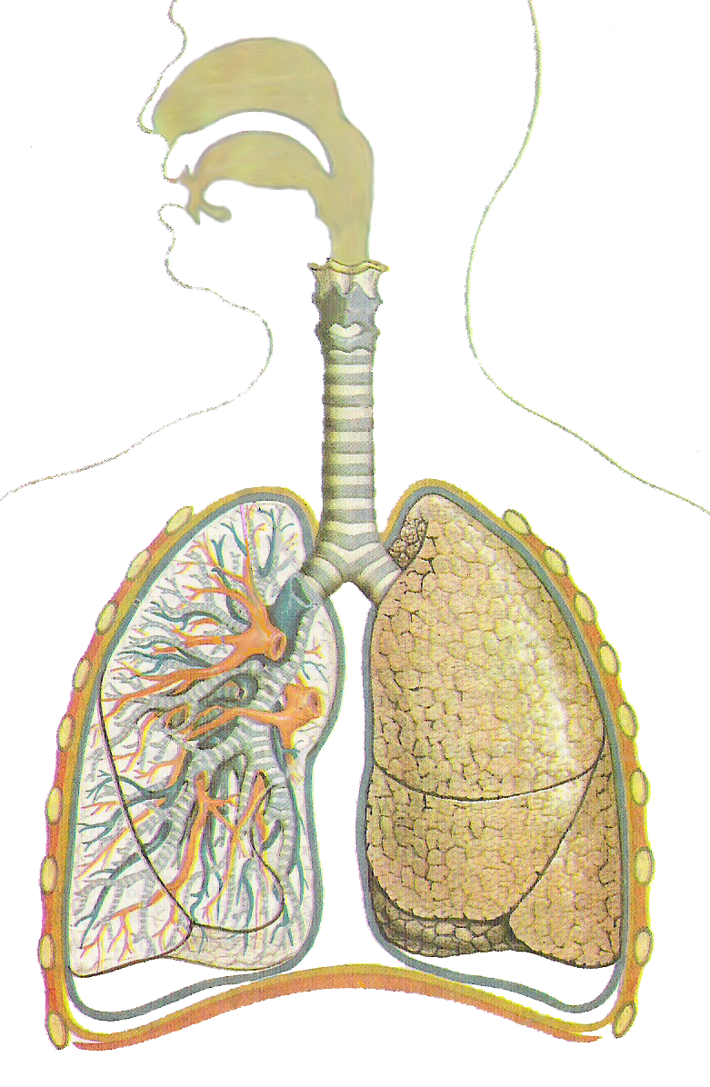
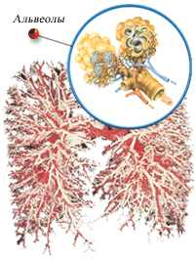
Приложение 1
Легкие

Slide 16
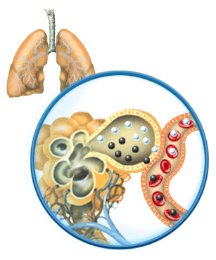
Газообмен в лёгких
Приложение 1
В лёгких происходит газообмен: кислород поступает в кровь, углекислый газ из крови выходит в лёгкие.

Slide 17
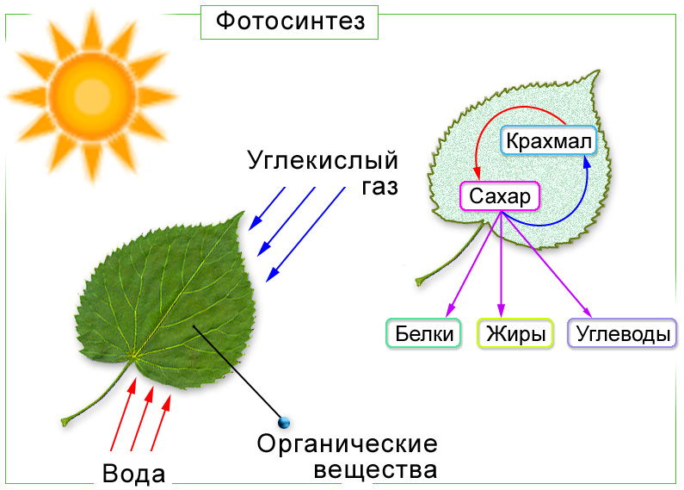
Фотосинтез
Приложение 1

Slide 18
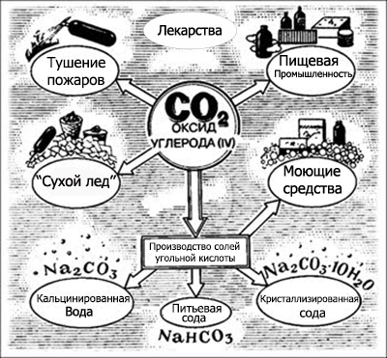
Применение оксида углерода (IV)
Приложение 1

Slide 19
Приложение 1
Будьте здоровы!!!
Спасибо за внимание

